Slide 1

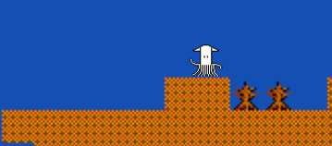
$uiLayer
（デバイスの画面全体）
Score 100 Left: ●●
$Screen
（ゲーム画面全体）

Slide 2


Score 100 Left: ●●
$backLayer
（ゲーム画面奥
背景等）
$mainLayer
（ゲーム画面中央
キャラクタ・壁等）
$frontLayer
（ゲーム画面手前・
スコア表示等）
Score 100 Left: ●●

